Slide 1

সবাইকে স্বাগতম

Slide 2
পরিচিতি
মোছাঃ রুনা লায়লা
সহকারী শিক্ষিকা(কম্পিঃ)
নান্দিয়ার পাড়া রাহমানিয়া আলিম মাদ্রাসা ধুনট,বগুড়া।
শ্রেণীঃ সপ্তম
বিষয়ঃসামাজিক বিজ্ঞান

Slide 3
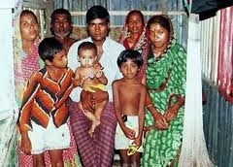
নিচের ছবিটি দেখ এবং বলো

Slide 4
পাঠ শিরোনাম
পরিবার

Slide 5
শিখন ফল
পরিবার কাকে বলে তা বলতে পারবে
পরিবার কত প্রকার ও কি কি তা বলতে পারবে
যৌথ পরিবার ও একক পরিবার কাকে বলে তা বলতে পারবে

Slide 6

পাঠ উপস্থাপন
পরিবার সর্বাপেক্ষা আদিম সামাজিক প্রতিষ্ঠান ।পরিবার বলতে আমরা বুঝি আইনগত ভাবে যখন একজন পুরুষ ও একজন মহিলা যৌথভাবে বসবাস করার অধিকার লাভ করে, তখনই পরিবার গঠিত হয়। সেখানে সন্তান-সন্ততি থাকতেও পারে, আবার নাও থাকতে পারে।

Slide 7


পরিবারের প্রকারভেদ
পরিবারকে নানাভাবে শ্রেণীবিভাগ করা হয়েছে। যেমন-
স্ত্রী সংখ্যার ভিত্তিতে পরিবারকে দু ভাগে ভাগ করা যায়ঃ
পরিবারকে নানাভাবে শ্রেণীবিভাগ করা হয়েছে। যেমন-
স্ত্রী সংখ্যার ভিত্তিতে পরিবারকে দু ভাগে ভাগ করা যায়ঃ
(খ) বহুপত্নিক পরিবার।
একপত্নিক পরিবার
বহুপত্নিক পরিবার

Slide 8


অভিভাবকত্বের মাপকাঠি অনুযায়ী পরিবারকে দু ভাগে ভাগ করা যায়ঃ
মাতৃ প্রধান পরিবার
পিতৃ প্রধান পরিবার

Slide 9


আধুনিক পরিবারকে দু ভাগে ভাগ করা যায়ঃ
একক পরিবার
যৌথ পরিবার

Slide 10
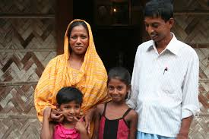
একক পরিবার
স্বামী- স্ত্রী ও সন্তানদি নিয়ে একক পরিবার গঠিত হয়।

Slide 11
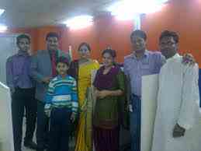
যৌথ পরিবার
যে পরিবার মা, বাবা,ভাই, বোন, স্ত্রী ও সন্তানদের নিয়ে একত্রে বসবাস করে তাকে যৌথ পরিবার বলে।

Slide 12


দলীয় কাজ
নিচের ছবিগুলো থেকে পরিবারের তালিকা তৈরি কর।

Slide 13
মূল্যায়ন
পরিবার কি ?
পরিবার কত প্রকার ও কি কি ?
একক পরিবার ও যৌথ পরিবার কাকে বলে ?

Slide 14
বাড়ির কাজ
তোমার প্রতিবেশি পাঁচটি পরিবারের তালিকা তৈরি করে নিয়ে আসবে।

Slide 15

সবাইকে ধন্যবাদ

